Slide 1
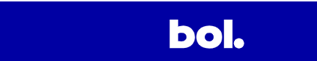
LIEVE BOL.COM,
IK BESTELDE OP EEN ZONDAGAVOND
14 ITEMS VIA JULLIE WEBSHOP IN ÉÉN BESTELLING .
EEN WEEK LATER WAS IK 63 VRIENDELIJKE,
GESTOORDE, ONZEKERE, VERONTRUSTENDE
EN SCHIZOFRENE MAILS VERDER.
MAG IK ALSTUBLIEFT EEN OPTIE OM DAT UIT TE ZETTEN?

Slide 2
HET IS MIJN CUSTOMER JOURNEY, TOCH?
OF IS HET DIE VAN JULLIE DIE IK LIJDZAAM MOET
ONDERGAAN?

Slide 3
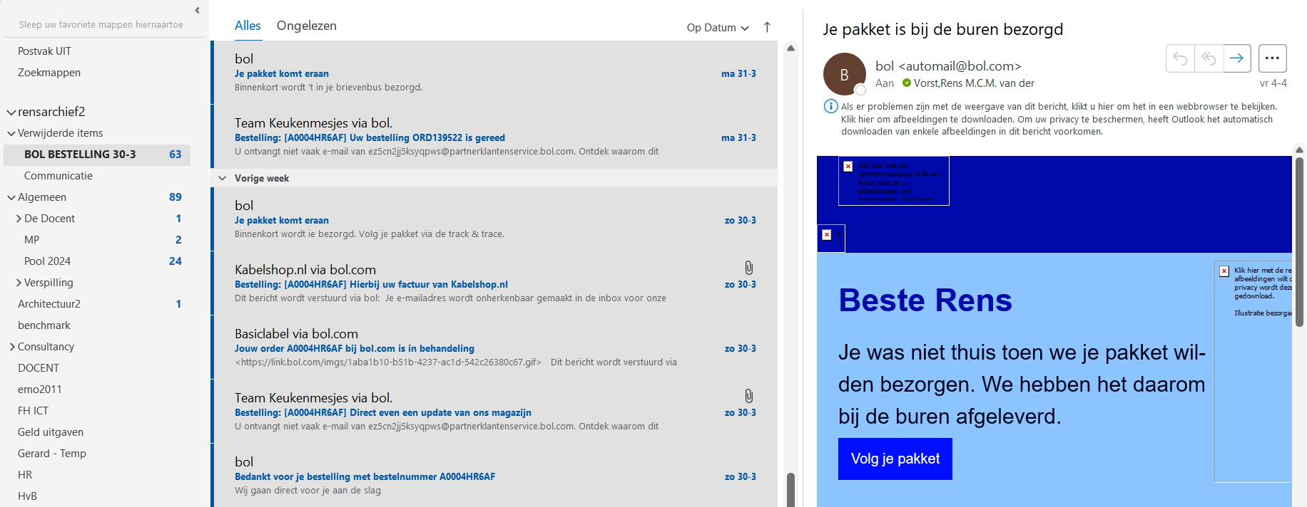
DE MAILS BEGONNEN VRIENDELIJK, DAARNA WERDEN ZE ONZEKER, VERONTRUSTEND, PARANOÏDE & GESTOORD.

Slide 4
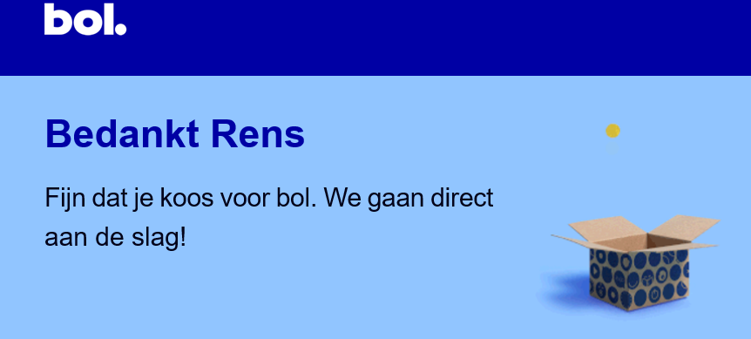
VRIENDELIJK

Slide 5
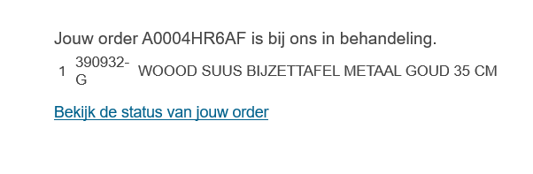
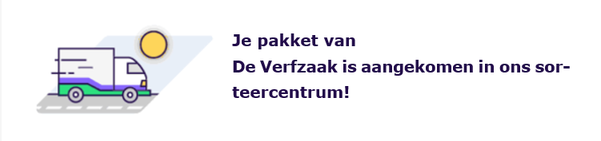
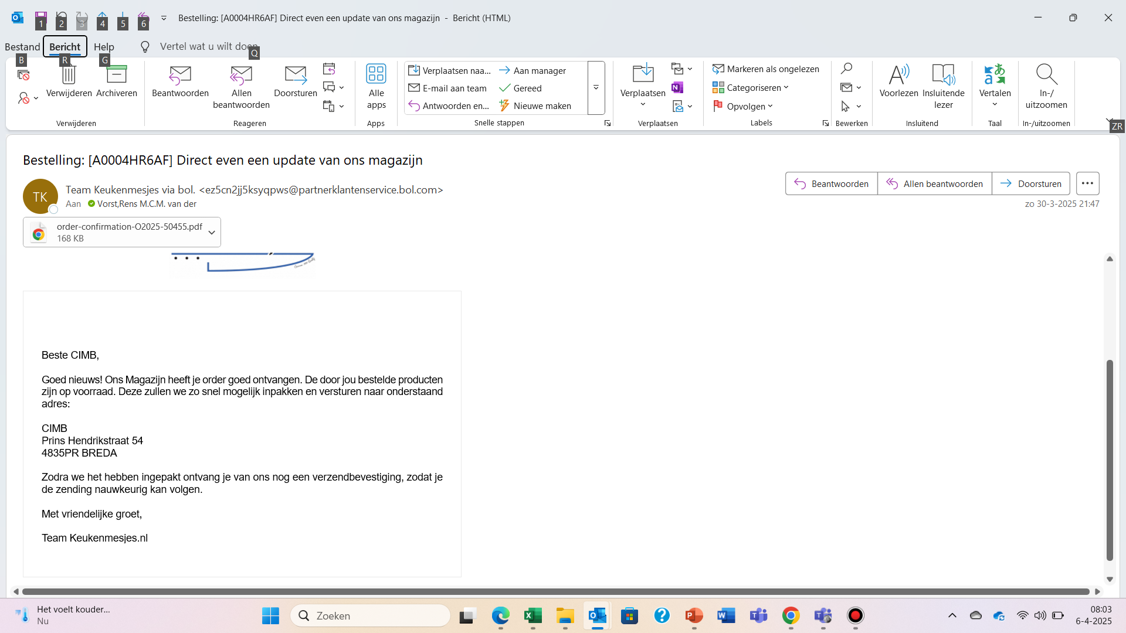
ONZEKER
DE WE-ZIJN-VOOR-JE-BEZIG-MAILS. IK GELOOF HET WEL. EN TROUWENS, ZIJN JULLIE ECHT VOOR MIJ BEZIG, OF MAILS AAN HET STUREN?

Slide 6
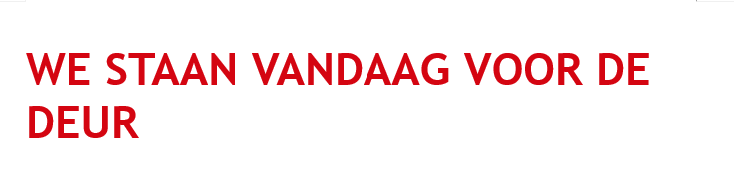
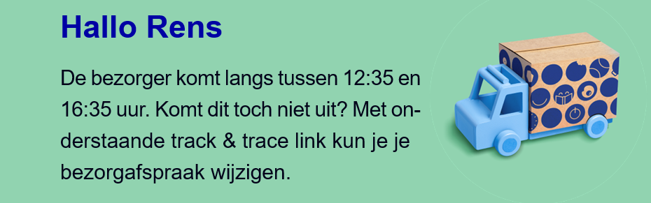
VERONTRUSTEND
WE STAAN VANDAAG VOOR JE DEUR! BEST WEL STALKER-ACHTIG. EN EEN TIJDSLOT GEVEN VAN 4 UUR, DAT PRECIES OM 12.35 BEGINT? VREEMD.

Slide 7
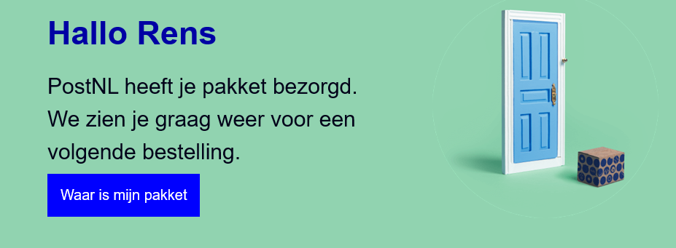
OVERBODIG
JA, DAT WEET IK. IK HEB HET NET AANGEPAKT.
EN HOEZO, WAAR IS MIJN PAKKET? DAT LIGT
HIER VOOR MIJN NEUS! WIL JE ME GEK MAKEN
OF ZO?

Slide 8
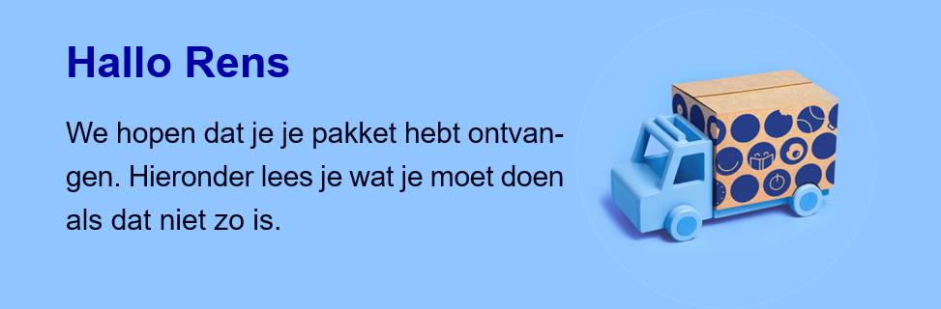
AMATEURISTISCH
HOEZO HOPEN?

Slide 9
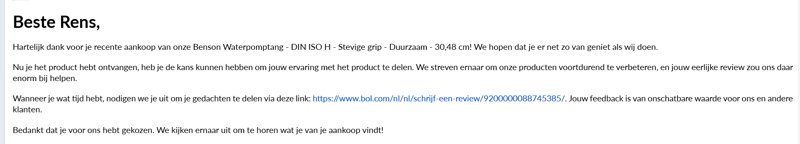
GESTOORD
SERIEUS? GENIETEN VAN EEN WATERPOMP- TANG? BINNEN EEN DAG? EN ONSCHATBARE
WAARDE? DAT DING WAS 12,99 EURO.

Slide 10
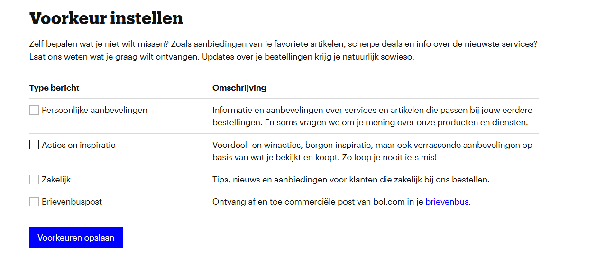
LIEVE BOL.COM. IK SNAP BEST DAT OOK ANDERE BEDRIJVEN VERKOPEN VIA JULLIE WEBSHOP. MAAR MAG IK AUB DE OPTIE OM GEEN MAIL TE ONTVANGEN?

Slide 11
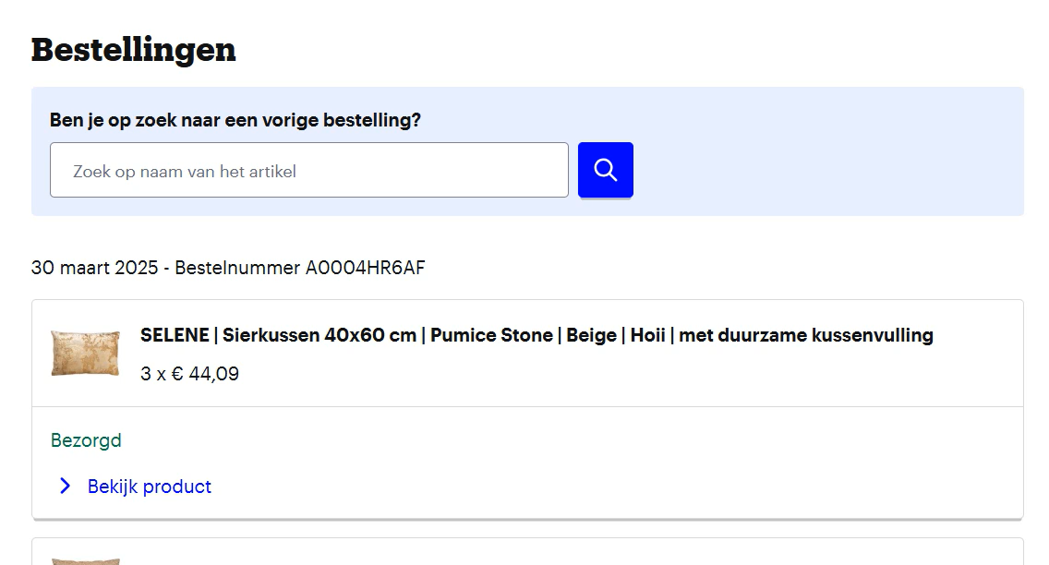
JULLIE HEBBEN EEN FANTASTISCHE PORTAL. DAAR KIJK IK GEWOON ÉÉN KEER PER DAG OP.
MAG DAT OOK?

Slide 12
WANT MET 63 MAILS IN EEN
WEEK KOM IK NIET MEER
AAN MIJN WERK TOE.
DANKJEWEL

